Slide 1




برنامج دعم التعلمات الأساس
رياضيات--
المستوى
5
المسار 1
ضرب
الحصة 5

Slide 2




توجيهات لاستعمال العرض
شرائح خاصة بالأستاذ
إرشادات وشروحات يجب على الأستاذ قولها
إيقاف العرض والقيام بمناولة /نمذجة

Slide 3



توجيهات لاستعمال الكراسة
باقي الأنشطة تنجز في المنزل
أنشطة تنجز في القسم كما هي معروضة على الشرائح

Slide 4


أهداف الحصة
في نهاية الحصة سيكون التلاميذ قادرين على:
قراءة وكتابة وتثميل الأعداد من 0 إلى 999999 باستعمال جدول التفكيك
إجراء عمليات ضرب (رقمان في رقمين)
حل مسائل بسيطة باستخدام استراتيجية الأسئلة الأربعة

Slide 5



الإعداد المادي للأستاذ
المذكرة اليومية
عدة المناولة
العرض الرقمي

Slide 6



هيكلة الحصة
1 - حساب ذهني
بناء جداول الضرب
2 - الأعداد
نشاط التعرف على العدد باستعمال جدول التفكيك
3 -العمليات وحل المسائل
نشاط الضرب (رقمان في رقمين)
الاستئناس باستراتيجة الأسئلة الأربعة لحل مسألة
3 –عمل فردي على الكراسة
الإنجاز/التصحيح
4 –لعبة
المعداد الورقي

Slide 7







أيقونات توجيهية
هذا النشاط مرتبط بتوظيف الألواح.
المناولة والألعاب
العمل الجماعي
العمل الثنائي
عمل فردي على الكراسة
أصغي إلى أستاذي وأطلب الإذن للحديث
أُحَضِّرُ لوازمي المدرسية قبل بداية الدرس.
العمل في مجموعات صغرى

Slide 8

مراقبة الواجبات المنزلية
يراقب الأستاذ إنجازات المتعلمين قبل بداية الحصة

Slide 9

ألعاب | عمليات وحل المسائل | الأعداد | نشاط اعتيادي | افتتاح الحصة
مرحبا بكم أعزائي سنبدأ حصة اليوم، انتبهوا جيدا
مرحبا بكم أبنائي الأعزاء

Slide 10




ألعاب | عمليات وحل المسائل | الأعداد | نشاط اعتيادي | افتتاح الحصة
أبنائي الأعزاء، ضعوا اللوحة والقلم والكراسة في القمطر، ستحتاجونها في هذه الحصة.
كراسة
دفتر البحث
قلم الرصاص
لوحة

Slide 11




ألعاب | عمليات وحل المسائل | الأعداد | نشاط اعتيادي | افتتاح الحصة
لسلوك سليم داخل القسم يجب علي أن:
أحافظ على أدواتي المدرسية؛
أحافظ على الوسائل المشتركة (بركار، مسلاط، بطاقات...)؛
أحافظ على نظافة الطاولات ونظافة القسم؛
أشارك في تزيين فصلي بالصويرات والرسومات.
سيفوز التلاميذ الذين يلتزمون بهذه السلوكات بنجمة التميز

Slide 12

نشاط اعتيادي
نشاط جداول الضرب

Slide 13


ألعاب | عمليات وحل المسائل | الأعداد | نشاط اعتيادي | افتتاح الحصة
  أبنائي الأعزاء سنقوم بمراجعة جداول الضرب، سيساعدنا ذلك في التدرب على الحساب السريع. خذوا ألواحكم، سننجز جداءات سريعة.
  يطرح الأستاذ جداءات على المتعلمين يكتبون النتيجة فقط على الألواح (في حدود 10 جداءات على الأكثر)

Slide 14
ألعاب | عمليات وحل المسائل | الأعداد | نشاط اعتيادي | افتتاح الحصة
  ستقومون الآن بتحديات ثنائية باستعمال جداول الضرب. سيمسك تلميذ جدول الضرب ويطرح على منافسه 5 عمليات، يجيب التلميذ الثاني بسرعة (يحتسب الأستاذ بمعية التلاميذ عدد الإجابات الصحيحة وتسجل على السبورة)، يتم تبادل الأدوار
  يعين ثنائي في كل مرة (3 إلى 4 ثنائيات على الأكثر).

Slide 15

الأعداد
تعرف وقراءة الأعداد وتمييز القيمة المكانية لرقم معين ضمن أعداد.

Slide 16



ألعاب | عمليات وحل المسائل | الأعداد | نشاط اعتيادي | افتتاح الحصة
  ابنائي الأعزاء، الآن ستنعرف على كيفية تمثيل و قراءة وكتابة الأعداد من 0 إلى999 999 باستعمال جدول التفكيك.
  يستعين الأستاذ ببطاقة النشاط لنمذجة النشاط.
نمذجة نشاط التعرف على الأعداد باستعمال جدول التفكيك
نمذجة التعرف على الاعداد بالخشيبات والحزم

Slide 17

ألعاب | عمليات وحل المسائل | الأعداد | نشاط اعتيادي | افتتاح الحصة
  الآن جاء دوركم، سأوزع على كل مجموعة عددا من النقود، قوموا بعدِّها أولا.
  مثلوا العدد 20467 بالنقود
20 467

Slide 18

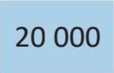
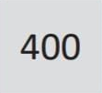


ألعاب | عمليات وحل المسائل | الأعداد | نشاط اعتيادي | افتتاح الحصة
  التصحيح
20 467

Slide 19
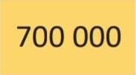




ألعاب | عمليات وحل المسائل | الأعداد | نشاط اعتيادي | افتتاح الحصة
  الآن أكتبوا على ألواحكم العدد المناسب للتمثيل.
..

Slide 20
ألعاب | عمليات وحل المسائل | الأعداد | نشاط اعتيادي | افتتاح الحصة
  التصحيح
713 902

Slide 21


ألعاب | عمليات وحل المسائل | الأعداد | نشاط اعتيادي | افتتاح الحصة
  ستشتغلون الآن في ثنائيات. يقترح أحدكم على زميله عددا ليمثله باعتماد جدول التفكيك. ثم يتم تبادل الأدوار.
  اشتغلوا في هدوء، سأمر بين الصفوف لأراقب ماذا تفعلون.

Slide 22

العمليات وحل المسائل
التدرب على إنجاز عمليات الضرب

Slide 23


ألعاب | عمليات وحل المسائل | الأعداد | نشاط اعتيادي | افتتاح الحصة
  انتبهوا جيدا سنتدرب على إنجاز عمليات ضرب باعتماد التقنية الاعتيادية
  يقدم الأستاذ مجموعة من الأوراق المالية من فئة 10 دراهم ودرهم واحد لأحد التلاميذ يتم اختياره للمشاركة في النشاط

Slide 24
ألعاب | عمليات وحل المسائل | الأعداد | نشاط اعتيادي | افتتاح الحصة
  لا حظوا جيدا سأطلب من صديقكم أن يعطي لكل واحد من أصدقائكم (12 تلميذا) مبلغا قدره 78 درهما. ما هو المبلغ الإجمالي الذي وزعه؟
  يتفاعل الأستاذ مع المتعلمين لمساعدتهم على فهم الوضعية واستنتاج العملية المناسبة.

Slide 25

ألعاب | عمليات وحل المسائل | الأعداد | نشاط اعتيادي | افتتاح الحصة
  لاحظوا جيدا، تابعوا معي سأقوم بنمذجة إنجاز عملية عملية الضرب باستخدام تقنية الصندوق
  يستعين الأستاذ ببطاقة النشاط لنمذجة النشاط.
نمذجة إنجاز عملية الضرب باستخدام تقنية الصندوق

Slide 26
ألعاب | عمليات وحل المسائل | الأعداد | نشاط اعتيادي | افتتاح الحصة
  على ألواحكم انجزوا العملية التالية:
3
6
×
1
7
.
.
.
+
.
.
.
.
.
.

Slide 27
ألعاب | عمليات وحل المسائل | الأعداد | نشاط اعتيادي | افتتاح الحصة
  التصحيح
4
3
6
×
1
7
1
2
5
2
+
3
6
0
6
1
2

Slide 28
ألعاب | عمليات وحل المسائل | الأعداد | نشاط اعتيادي | افتتاح الحصة
  على ألواحكم انجزوا العملية التالية:
7
5
×
2
3
.
.
.
+
.
.
.
.
.
.

Slide 29
ألعاب | عمليات وحل المسائل | الأعداد | نشاط اعتيادي | افتتاح الحصة
  التصحيح
1
1
7
5
×
2
3
2
2
5
+
1
5
0
0
1
7
2
5

Slide 30

ألعاب | عمليات وحل المسائل | الأعداد | نشاط اعتيادي | افتتاح الحصة
  ماذا تعلمنا؟
لإنجاز عملية ضرب نتبع الخطوات التالية
الخطوة الأولى
أضع العملية عموديا وأبدأ بالعدد الأكبر؛
الخطوة الثانية
أحسب الجداء الأول، أي رقم وحدات العامل الثاني في العامل الأول؛
الخطوة الثالثة
أضع 0 وأحسب الجداء الثاني، أي رقم عشرات العامل الثاني في العامل الأول؛
الخطوة الرابعة
أحسب مجموع الجداءين؛
الخطوة الخامسة
أنتبه للاحتفاظ في جميع المراحل.

Slide 31

العمليات وحل المسائل
التدرب على حل المسائل باستعمال استراتيجية الأسئلة الأربعة

Slide 32
ألعاب | عمليات وحل المسائل | الأعداد | نشاط اعتيادي | افتتاح الحصة
  تابعوا معي سأقرأ المسألة
  تعرض المسألة على المسلاط العاكس ويقرأها الأستاذ قراءة واضحة ومتأنية.
ينتج مصنع للملابس 18 مجموعة من القمصان يوميا، تحتوي كل مجموعة على 35 قميصا.
ما هو عدد الأقمصة التي ينتجها المصنع كل يوم؟

Slide 33

ألعاب | عمليات وحل المسائل | الأعداد | نشاط اعتيادي | افتتاح الحصة
  أغمضوا أعينكم وحاولوا تخيل المسألة.
  يطرح الأستاذ سلسلة من الأسئلة لمساعدة المتعلمين على فهم المسألة والتعرف على العملية المناسبة.

Slide 34

ألعاب | عمليات وحل المسائل | الأعداد | نشاط اعتيادي | افتتاح الحصة
  الآن سنتذكر جميعا كيفية حل المسالة باستخدام استراتيجية الأسئلة الأربعة.
  سنحاول أولا استخراج المعلومات الواردة في المسألة.
السؤال
ينتج مصنع للملابس 18 مجموعة من القمصان يوميا، تحتوي كل مجموعة على 35 قميصا.
ما هو عدد الأقمصة التي ينتجها المصنع كل يوم؟
1- من يذكرني بالسؤال الأول؟

Slide 35
ألعاب | عمليات وحل المسائل | الأعداد | نشاط اعتيادي | افتتاح الحصة
  السؤال الأول هو.
السؤال
ينتج مصنع للملابس 18 مجموعة من القمصان يوميا، تحتوي كل مجموعة على 35 قميصا.
ما هو عدد الأقمصة التي ينتجها المصنع كل يوم؟
1- ما المعلومات الواردة في المسألة؟

Slide 36
ألعاب | عمليات وحل المسائل | الأعداد | نشاط اعتيادي | افتتاح الحصة
  يوجه الأستاذ المتعلمين لاستخراج المعلومات الواردة في المسألة.
الحل
ينتج مصنع للملابس 18 مجموعة من القمصان يوميا، تحتوي كل مجموعة على 35 قميصا.
ما هو عدد الأقمصة التي ينتجها المصنع كل يوم؟
المعلومات الواردة في المسألة هي:
ينتج المصنع 18 مجموعة من القمصان يوميا
تحتوي كل مجموعة على 35 قميصا

Slide 37
ألعاب | عمليات وحل المسائل | الأعداد | نشاط اعتيادي | افتتاح الحصة
  الآن سنتذكر السؤال الثاني.
السؤال
ينتج مصنع للملابس 18 مجموعة من القمصان يوميا، تحتوي كل مجموعة على 35 قميصا.
ما هو عدد الأقمصة التي ينتجها المصنع كل يوم؟
1- من يذكرني بالسؤال الثاني؟

Slide 38
ألعاب | عمليات وحل المسائل | الأعداد | نشاط اعتيادي | افتتاح الحصة
  السؤال الثاني هو
السؤال
ينتج مصنع للملابس 18 مجموعة من القمصان يوميا، تحتوي كل مجموعة على 35 قميصا.
ما هو عدد الأقمصة التي ينتجها المصنع كل يوم؟
2- ما المطلوب مني؟

Slide 39
ألعاب | عمليات وحل المسائل | الأعداد | نشاط اعتيادي | افتتاح الحصة
  يتفاعل الأستاذ مع المتعلمين لتحديد المطلوب.
الحل
ينتج مصنع للملابس 18 مجموعة من القمصان يوميا، تحتوي كل مجموعة على 35 قميصا.
ما هو عدد الأقمصة التي ينتجها المصنع كل يوم؟
المطلوب هو إيجاد عدد الأقمصة التي ينتجها المصنع كل يوم.

Slide 40
ألعاب | عمليات وحل المسائل | الأعداد | نشاط اعتيادي | افتتاح الحصة
  الآن سنتذكر السؤالين الأخيرين.
السؤال
ينتج مصنع للملابس 18 مجموعة من القمصان يوميا، تحتوي كل مجموعة على 35 قميصا.
ما هو عدد الأقمصة التي ينتجها المصنع كل يوم؟
1- من يذكرني بالسؤالين الأخيرين؟

Slide 41
ألعاب | عمليات وحل المسائل | الأعداد | نشاط اعتيادي | افتتاح الحصة
  السؤالان الأخيران هما
السؤال
ينتج مصنع للملابس 18 مجموعة من القمصان يوميا، تحتوي كل مجموعة على 35 قميصا.
ما هو عدد الأقمصة التي ينتجها المصنع كل يوم؟
3- ماذا علينا أن نفعل؟ ولماذا؟

Slide 42
ألعاب | عمليات وحل المسائل | الأعداد | نشاط اعتيادي | افتتاح الحصة
  الجواب
الحل
إنتاج 18 مجموعة من القمصان يوميا
في كل مجموعة 35 قميصا
ما هو عدد الأقمصة التي ينتجها المصنع كل يوم؟
ينتج مصنع للملابس 18 مجموعة من القمصان يوميا، تحتوي كل مجموعة على 35 قميصا.
ما هو عدد الأقمصة التي ينتجها المصنع كل يوم؟
عليّ أن أقوم بعملية الضرب.
لإيجاد عدد الأقمصة التي ينتجها المصنع كل يوم.

Slide 43
ألعاب | عمليات وحل المسائل | الأعداد | نشاط اعتيادي | افتتاح الحصة
  لاحظوا جيدا. لماذا سنجري عملية الضرب لإيجاد حل المسألة.
?
=
عدد الأقمصة في كل مجموعة
عدد المجموعات
ما هو عدد الأقمصة التي ينتجها المصنع كل يوم؟

Slide 44
ألعاب | عمليات وحل المسائل | الأعداد | نشاط اعتيادي | افتتاح الحصة
  نعم سنضرب عدد الأقمصة التي تشكل كل مجموعة في عدد المجموعات التي يتم إنتاجها
35
×
18
=
ما هو عدد الأقمصة التي ينتجها المصنع كل يوم؟

Slide 45
ألعاب | عمليات وحل المسائل | الأعداد | نشاط اعتيادي | افتتاح الحصة
  حل المسألة.
ما هو عدد الأقمصة التي ينتجها المصنع كل يوم؟
ينتج مصنع للملابس 18 مجموعة من القمصان يوميا، تحتوي كل مجموعة على 35 قميصا.
ما هو عدد الأقمصة التي ينتجها المصنع كل يوم؟
عدد الأقمصة التي ينتجها المصنع كل يوم هو:
35×18=630

Slide 46
عمل فردي على الكراسة
تمارين على الكراسة

Slide 47
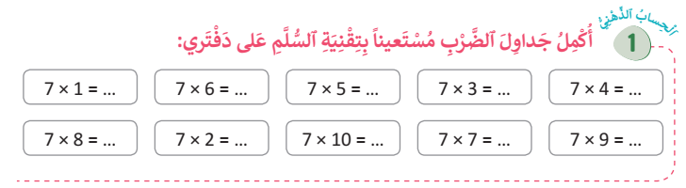
ألعاب | عمليات وحل المسائل | الأعداد | نشاط اعتيادي | افتتاح الحصة
  خدوا كراساتكم سننجز التمارين الصفحة 22

Slide 48
ألعاب | عمليات وحل المسائل | الأعداد | نشاط اعتيادي | افتتاح الحصة
  التصحيح
7
42
56
14

Slide 49
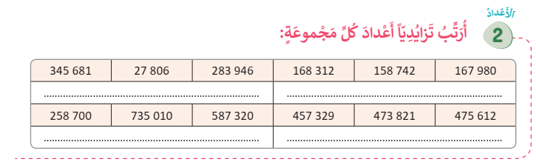
ألعاب | عمليات وحل المسائل | الأعداد | نشاط اعتيادي | افتتاح الحصة
  أنجزوا المطلوب

Slide 50
ألعاب | عمليات وحل المسائل | الأعداد | نشاط اعتيادي | افتتاح الحصة
  التصحيح
  تصحيح تفاعلي على السبورة الجانبية

Slide 51
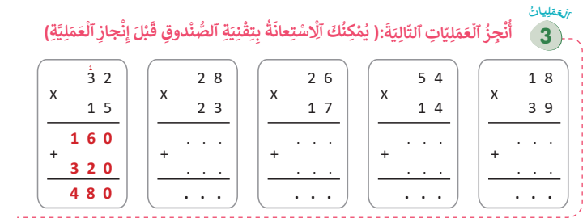
ألعاب | عمليات وحل المسائل | الأعداد | نشاط اعتيادي | افتتاح الحصة
  أنجزوا التمرين 3 صفحة 22

Slide 52
ألعاب | عمليات وحل المسائل | الأعداد | نشاط اعتيادي | افتتاح الحصة
  التصحيح
  تصحيح تفاعلي على السبورة الجانبية

Slide 53
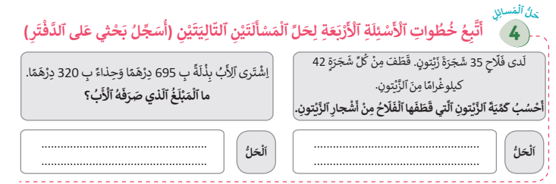
ألعاب | عمليات وحل المسائل | الأعداد | نشاط اعتيادي | افتتاح الحصة
  ابحثوا عن حل المسألة المحددة مع تسجيل خطوات الحل على دفتر البحث

Slide 54
ألعاب | عمليات وحل المسائل | الأعداد | نشاط اعتيادي | افتتاح الحصة
  التصحيح
42×35=1470

Slide 55

لعبة: المعداد الورقي

Slide 56


ألعاب | عمليات وحل المسائل | الأعداد | نشاط اعتيادي | افتتاح الحصة
  الآن سنلعب لعبة المعداد الورقي.
ٍٍ
نمذجة لعبة المعداد الورقي

Slide 57
الواجبات المنزلية
ينجز المتعلمون ما تبقى من التمارين في منازلهم مع تذكيرهم بأن مراقبة الانجازات ستتم بداية الحصة الموالية

Slide 58

تبصر الحصة
2 - تسجيل نسبة التحكم التقديرية من أهداف الحصة.
1 - تسجيل الملاحظات حول سير الحصة على المذكرة اليومية؛

Slide 59

الضرب باستخدام تقنية الصندوق
سيرورة الإنجاز
تنظيم وإعداد الفضاء؛ تحضير المعينات الديداكتيكية؛ جذب انتباه المتعلمين؛ التصريح بأهداف النشاط. | التهيئة
1) النمذجة
بعد تمكن المتعلمين من مفهوم الجداء باستعمال تقنية السلم وباستخدام الخشيبات، يقوم الميسر بكتابة أمثلة من عمليات الجداء، ويدعو المتعلمين لملاحظتها:
يطلب الميسر من المتعلمين حساب الجداءات التالية على غرار الأمثلة المذكورة آنفا:
6 x 4 = 60 x 4 = 600 x 4 =
6 x 40 = 6x 400 = 60 x 40 =
يقدم للمتعلمين طريقة حساب الجداءات ذهنيا وذلك بحساب جداء الأعداد وإضافة مجموع الأصفار. مثلا 40×30 تعني 4×3 أي 12 ونضيف صفرين في يمين العدد، فنحصل على 1200. من السهل حساب جداء 4×3 عوض 40×30.
يعطي للمتعلمين فرصا كافية للتطبيق من خلال حل مسائل مكافئة لمساعدتهم على فهم طريقة الحساب.
بعد ذلك، يعطي للمتعلمين فرصا كافية للتطبيق من خلال حل مسائل مركبة للجداء مثلا 24×15
4 X 3 = 12
40 X 3 = 120
400 X 3 = 1200
4 X 3 = 12
4 X 30 = 120
4 X 300 = 1200
4 X 3 = 12
40 X 30 = 1200
400 X 300 = 120000

Slide 60
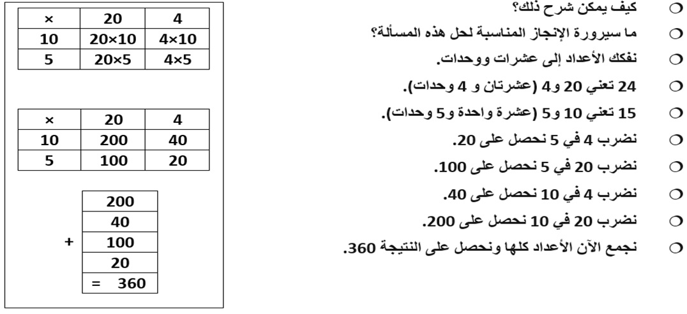
الضرب باستخدام تقنية الصندوق
2) الممارسة الموجهة

Slide 61
المعداد الورقي
سيرورة الإنجاز
تنظيم وإعداد الفضاء؛ تحضير المعينات الديداكتيكية؛ جذب انتباه المتعلمين؛ التصريح بأهداف النشاط. | التهيئة
1) النمذجة
يوضح للمتعلمين خطوات صنع المعداد الورقي: انتبهوا، ولاحظوا معي كيف سأصنع معدادا ورقيا.
آخذ ورقة بيضاء وأقوم بطيها، طيةَ أولى، ثم أعيد الطي للمرة الثانية والثالثة والرابعة.
أقص حواف ثلاث جهات ولا أقص الحافة الرابعة، لتصبح الأوراق قابلة للتصفح على شكل كتيب صغير.
أثبت مشبكين اثنين على الحافة غير المقصوصة. ثم أقص جميع الصفحات من الحافة المفتوحة للكتيب، لأحصل على جزأين يشبهان اليومية. آخذ الآن قلما جافا، وأبدأ في كتابة الأعداد على كل صفحة بدءا من الصفر إلى أن أبلغ العدد تسعة. الجزء الأيمن سيمثل رتبة الوحدات، وسأعيد نفس العملية لكتابة الأرقام التي ستظهر في الجزء الأيسر، وهو رتبة العشرات.
انتبهوا الآن، عمري 28 سنة، وسأمثله أمامكم باستخدام المعداد الورقي: سأظهر صفحة العدد 8 في الجزء الأيمن (الوحدات)، ثم أخفي صفحتي 0 و1 لتظهر صفحة 2 في الجزء الأيسر (العشرات).

Slide 62
المعداد الورقي
2) الممارسة الموجهة
يشجع المتعلمين على بلورة وضعيات أخرى، ويوظف المعداد الورقي لتقديمها.
يشجع المتعلمين على بلورة وضعيات أخرى يقدمون عبرها حدثا مرتبط بعدد، ويوظفون المعداد الورقي لتقديمها.
يطلب من متعلمين اثنين القيام للسبورة وتحديد العدد المطلوب منهم باستخدام المعداد الورقي.
Notes:
يستثمر النشاط لتثبيت قراءة الأعداد من 0 إلى 99
يمكن استثماره أيضا بالنسبة للأعداد من فئة المئات

